Slide 1
Herramientas avanzadas. Visor de eventos
Jaime Acevedo y Adrián Morante

Slide 2
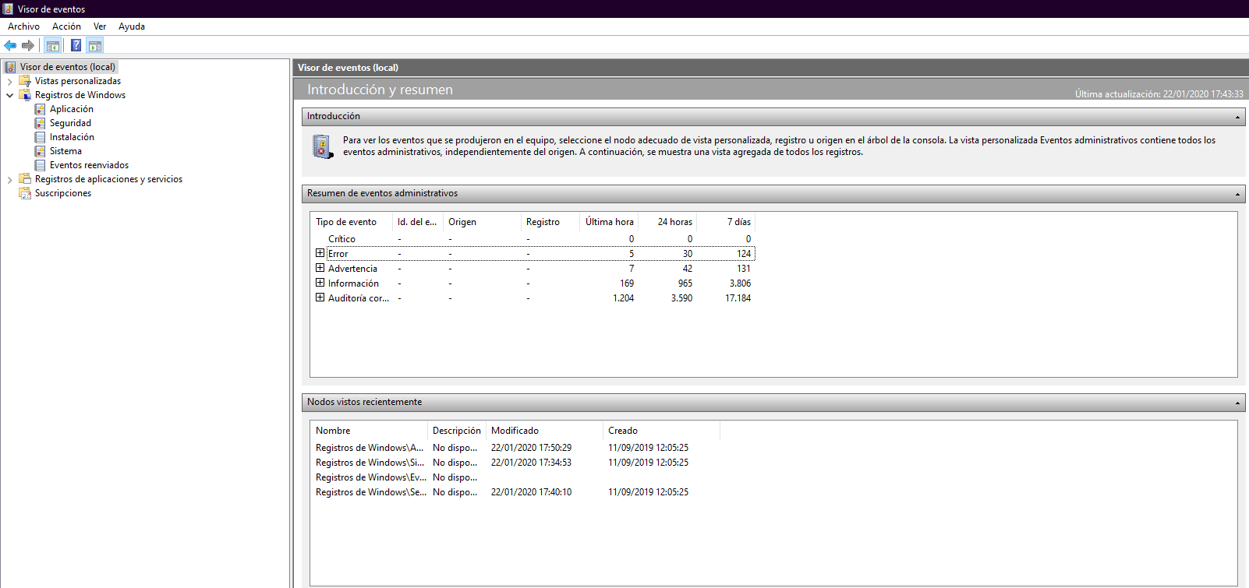
Visor de eventos
Permite ver los registros que recoge Windows.
Se divide en distintos registros: Sistemas, Aplicaciones, Seguridad…

Slide 3
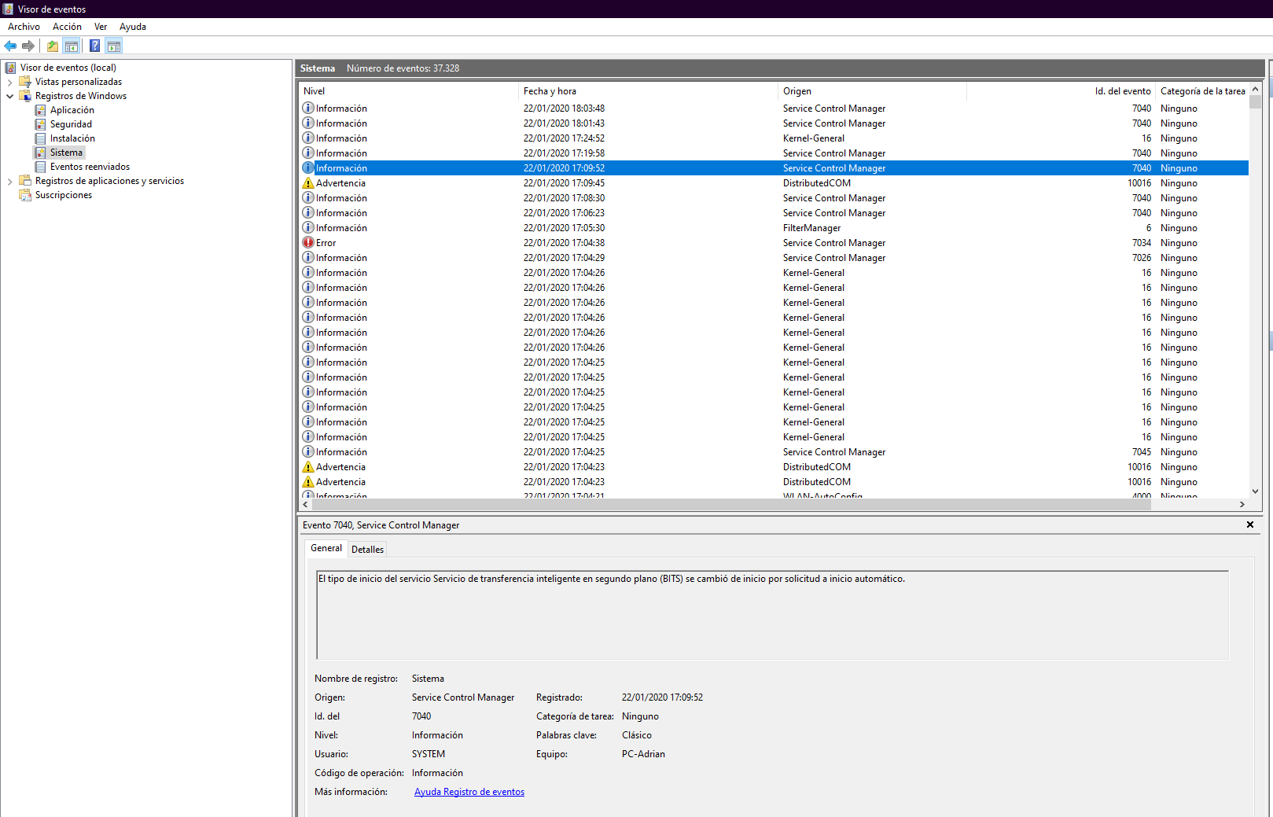
Visor de eventos
- Los registros de Sistema, recogerán información, advertencias y errores que sucedan en Windows.

Slide 4
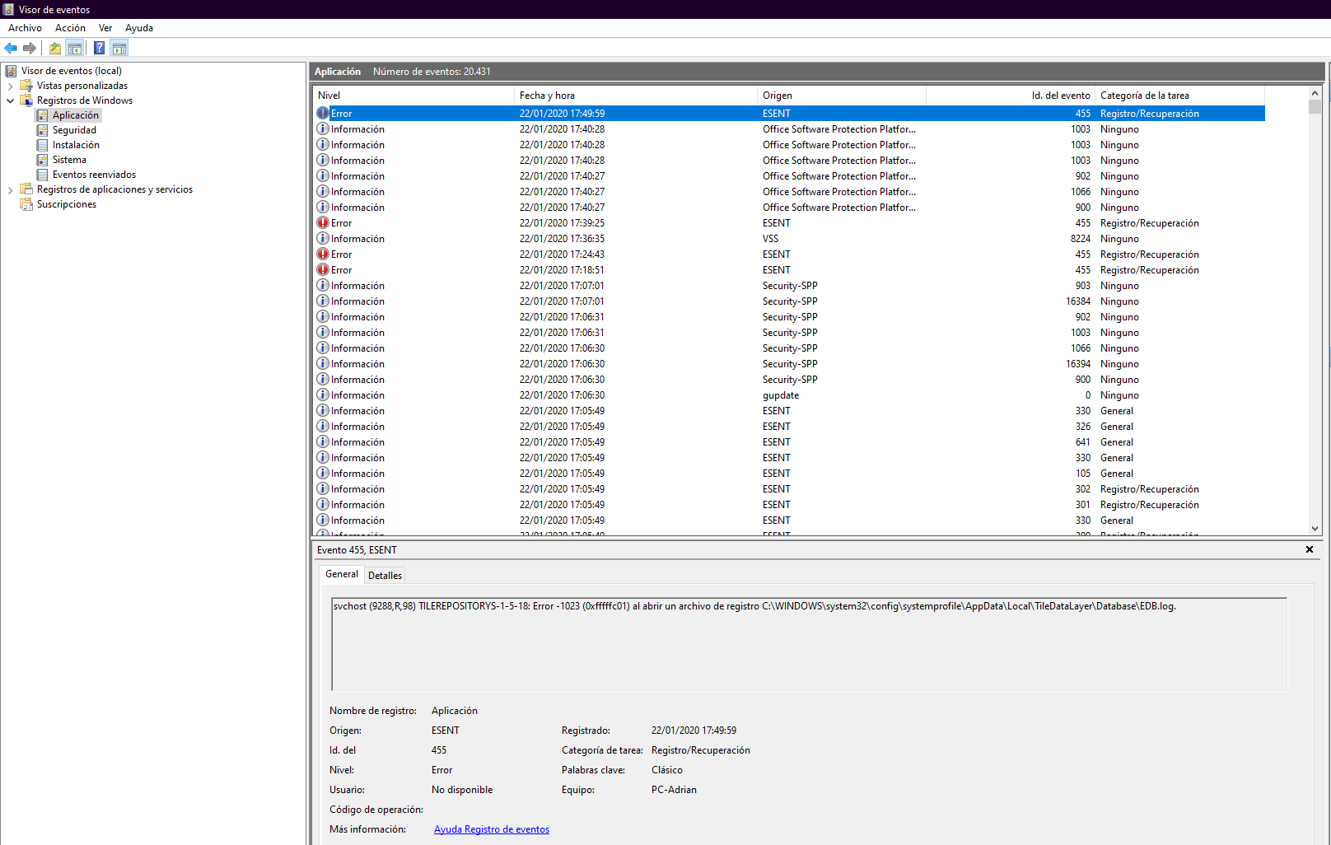
Visor de eventos
- Los registros de Aplicación, recogen advertencias, información y errores de las aplicaciones

Slide 5
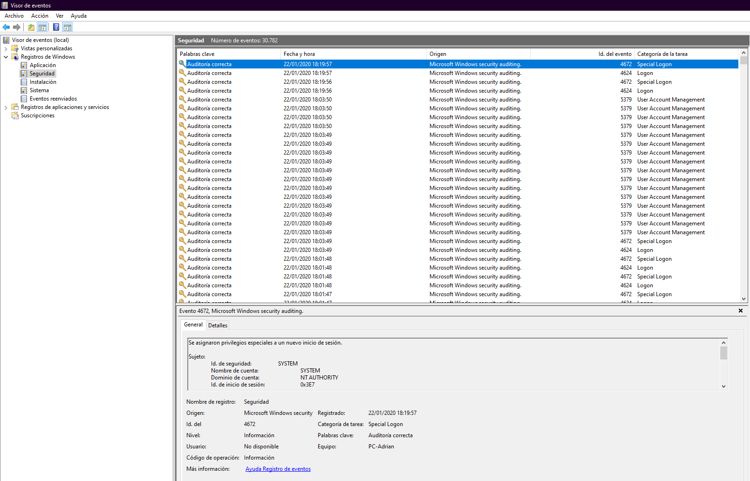
Visor de eventos
- Los registros de Seguridad

Slide 6
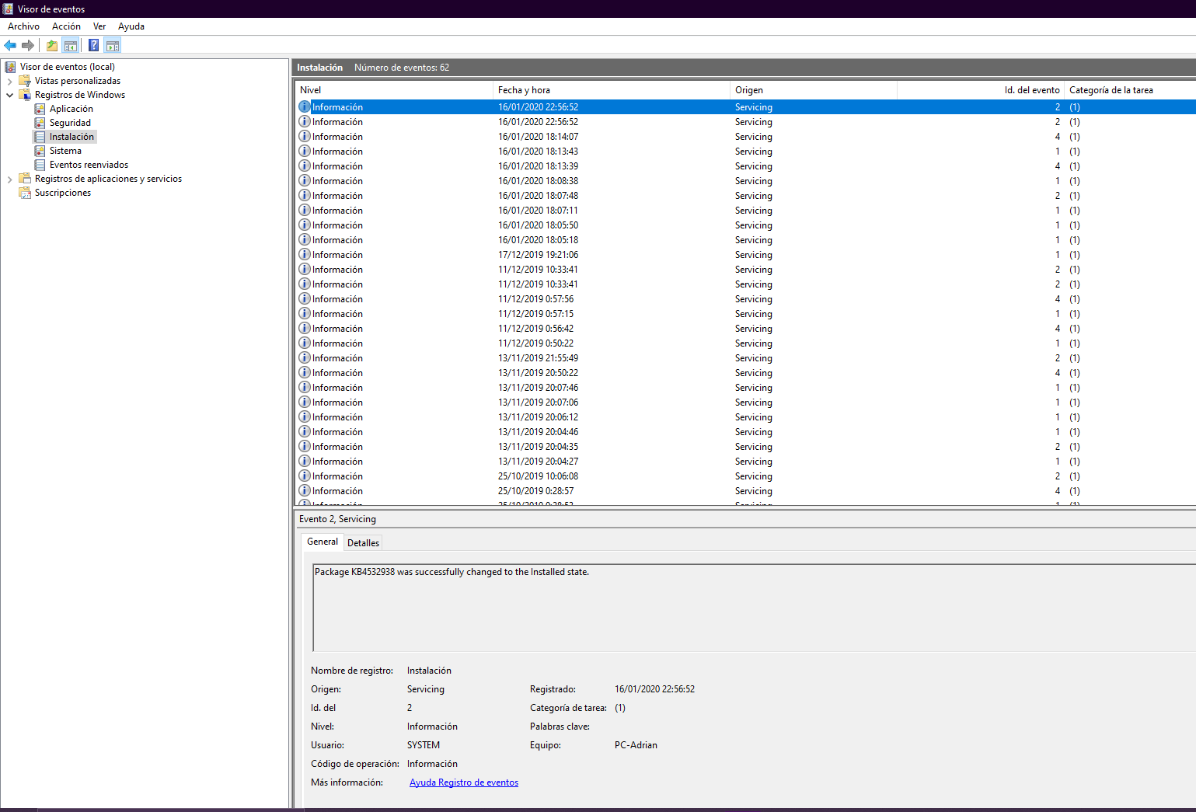
Visor de eventos
- Los registros de Instalación

